Slide 1
МКОУ «Троицкая СОШ № 62»
Обобщение и систематизация знаний по теме «Деепричастие»
Презентация к уроку русского языка в 7 классе
учителя русского языка и литературы
Черкашиной Ольги Павловны
2016 г.

Slide 2
Давайте, друзья, улыбнемся друг другу!
Улыбки подарим гостям!
К уроку готовы!
Тогда - за работу!
Удачи желаю я вам!

Slide 3

Загадку эту отгадать совсем несложно!
Меня с наречием порою спутать можно.
Но помните, чтобы вопрос вас не подвел, я по значению похожа на глагол!
Загадка

Slide 4
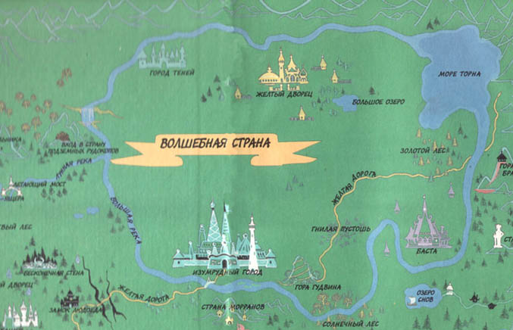
Сказочная страна
Деепричастие
Деепричастие

Slide 5
Цели
Повторить признаки деепричастия.
Закрепить умения правильно писать деепричастия.
Повторить знаки препинания при одиночных деепричастиях и деепричастных оборотах.
Повторить орфограмму
«Правописание не с деепричастиями».

Slide 6
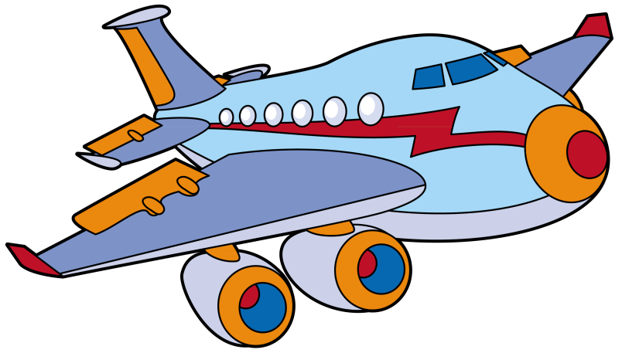

Slide 7
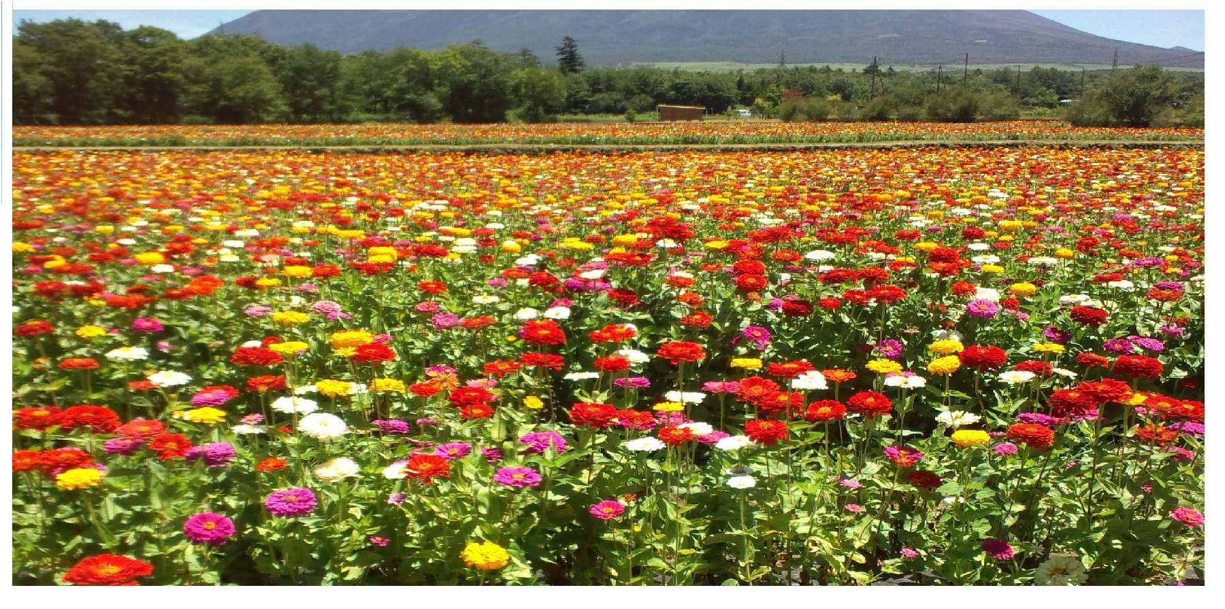
Волшебная полянка
Рядом со взлётной полосой была разноцветная поляна.

Slide 8

Ромашка с волшебной поляны
Я попросила жителей этой страны подарить мне одну чудесную ромашку, а она оказалась тоже волшебной.

Slide 9
Ромашка с волшебной поляны
Приведите пример деепричастия совершенного вида.
Какие признаки наречия имеют деепричастия?
Как пишется НЕ с деепричастиями?
Что такое деепричастие?
Как образуется деепричастие совершенного вида?
На какой вопрос отвечает деепричастие несовершенного вида?
Как образуются деепричастия несовершенного вида?
Как на письме выделяются деепричастные обороты?
Что такое деепричастный оборот?
На какой вопрос отвечают деепричастия совершенного вида?

Slide 10


История названия государства
Жила - была на свете принцесса, и звали её Наречием. И выглядела она красиво и мило, говорила ласково. Однажды встретила она на балу своего единственного и неповторимого принца, по имени Глагол, который полюбил её страстно и сделал ей предложение. И стали они жить в любви и согласии. Через некоторое время родился у них ребёнок Деепричастие. Рос он быстро, веселясь и играя, учась и читая и родителей забавляя. А когда он вырос, напали на их страну злые недруги. Деепричастие, собирая своих соотечественников, призвал их на защиту границ своего государства. И сам мужественно сражался с врагами. Благодарные жители в честь своего защитника назвали государство его именем.
- Какие признаки глагола имеет деепричастие?
- Какие признаки наречия имеет деепричастие?

Slide 11
Отрывок из письма
Велика наша страна! Поля и горы, реки и леса - всё есть в ней.
У каждого человека есть в этой большой стране свой уголок, любимый и единственный. Заглянув в его прошлое, мы узнаем много интересного.
Определите тему
текста.
- Найдите деепричастие.
- Составьте его автобиографию.

Slide 12
Значение слова «автобиография»
Автобиография (от авто... и биография), описание своей жизни.
(БИОГРА́ФИЯ, биографии, ·жен. (от ·греч. bios - жизнь и grapho - пишу).
1. Сочинение, в котором излагается история жизни и деятельности какого-нибудь лица.
2. перен. Чья-нибудь жизнь. Он рассказал интересный случай из своей биографии.)
Автобиография.
Я, деепричастие, ____________________________, происхожу из семьи ___________________ и _____________________________.
Мой отец ( _____________________) оставил мне значение _______________________________________________________________
Мать (____________________________) оставила в наследство вопрос ___________________, свой основной признак _______________________, в предложении я подчеркиваюсь как ____________________________

Slide 13
«Фамильная ненависть»
Давно это было. Никто и не вспомнит сейчас, почему частица Не стала враждовать с Глаголом. Как ни старались другие части речи примирить частицу Не с Глаголом, но ничего у них не получалось. Не при всяком удобном случае заявляла: «Не хочу! Не буду! Не пишите нас вместе!».
Смиряла свою гордость непримиримая частица только тогда, когда Глагол без Не терял свой смысл и не мог употребляться самостоятельно. «Ненавижу! Негодую! Недоумеваю! Мне от всего этого нездоровится, но и Глаголу несдобровать!» – мрачно изрекала частица Не, вынужденная стоять рядом с Глаголом.
Так и шло все из поколения в поколение. Частица Не так не любит Глагол, что не признает и его форму – Деепричастие, на которое распространяется ее ненависть: так же, как и с Глаголом, с Деепричастием Не пишется раздельно и только в некоторых случаях вынуждена терпеть неприятное соседство. Вот до чего доводит фамильная ненависть!
О каких орфографических правилах идёт речь в сказке?

Slide 14
Школьников в стране Деепричастие учат вежливости.
Минутка вежливости
Спишите, раскрывая скобки.
Чаще говорите вежливые слова, (не)загрязняя свою речь нецензурными словами.
В общественном транспорте разговаривайте тихо, (не) мешая остальным пассажирам.
Нельзя перебивать говорящего, потому что глупо отвечать человеку, еще(не) зная, что он хотел сказать.

Slide 15



Определите вид деепричастий.
Физкультминутка
По швам руки ОПУСКАЯ,
Плечи вверх ПРИПОДНИМАЯ,
Корпус влево НАКЛОНЯЯ,
Затем вправо ПРОГИБАЯ,
Головою ПОМОТАВ,
ПОКИВАВ и ПОВЗДЫХАВ...
ОТДОХНУВ немного, дружно
Скажем: "Поработать нужно!"

Slide 16
Бунт
– Безобразие! Произвол! Это возмутительно! – с такими криками, пыхтя и сопя, в тронный зал вкатилось неуклюжее Деепричастие. – Наказать бунтовщиков, повесив их на первом же суку!
Разъяренного правителя тщетно пытались успокоить подданные. Что же довело его до такого состояния?
Много лет назад Деепричастие издало приказ об обособлении собственной персоны в любом предложении, независимо от того, одно оно или в окружении подданных, в начале, в середине или в конце предложения оно находится. Приказ правителя соблюдался безоговорочно.
И вдруг разведка сообщила, что в королевстве есть бунтовщики, которые не подчинились приказу Деепричастия. Прокрадываясь в предложение, они не желали обособляться...
Выпишите деепричастия.
О каком правиле идёт речь в сказке?

Slide 17
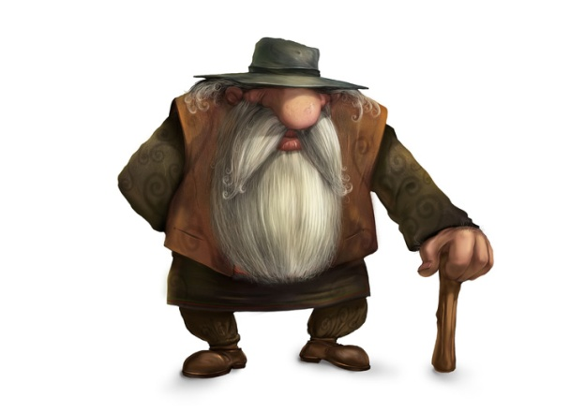
Найдите деепричастие
Делать что-либо спустя рукава.
Старик шёл еле волоча ноги.
Не сидите сложа руки!
Будем жить припеваючи!
Мы работаем не покладая рук.
Дети бежали не чувствуя под собой ног.

Slide 18
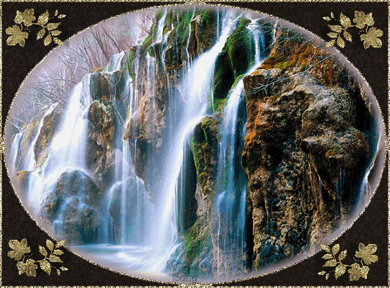
Лодорский водопад
Кипя,
Шипя,
Журча,
Ворча,
Струясь,
Крутясь,
Сливаясь,
Вздымаясь,
Вздуваясь,
Мелькая, шурша,
Резвясь и спеша,
Скользя, обнимаясь,
Делясь и встречаясь,
Ласкаясь, бунтуя, летя,
Играя, дробясь, шелестя,
Блистая, взлетая, шатаясь,
Сплетаясь, звеня, клокоча,
Морщинясь, волнуясь, катаясь,
Бросаясь, меняясь, воркуя, шумя,
Взметаясь и пенясь, ликуя, гремя,
Дрожа, разливаясь, стремясь, вырастая,
Вперёд и вперёд убегая, в свободном задоре –
Так падают бурные воды в сверкающем, быстром Лодоре!
Роберт Саути
(Шмульян)

Slide 19



Рефлексия
Закончите предложения:
сегодня на уроке я
научился …
мне показалось важным …
понял, что …
почувствовал, что …
Своей работой на уроке я
доволен, так как …
не совсем доволен, так как …
не доволен, потому что …

Slide 20
Источники
1.http://infourok.ru/konspekt_uroka_po_russkomu_yazyku_na_temu__deeprichastie__6_klass-466965.htm
2. В. Н. Пташкина, К. Е. Виноградова, Т.М. Амбушева, О.В. Чурзина, В.П. Баскакова, О. А. Макарова, Л. Е. Тареева, Е. Н. Попова, Л. А. Шахназарян. Игровые технологии на уроках русского языка. 5-9 классы: игры со словами, разработки уроков.

Slide 21

Спасибо за внимание!

